Slide 1
第三章 平面与平面系统
冯丽爽 博士
仪器科学与光电工程学院光电工程系
北京航空航天大学
2014年春

Slide 2
光学系统： 1、共轴球面系统 2、平面镜棱镜系统 共轴球面系统： 优点：轴上点，过光轴平面内，垂直与光轴 缺点：不能弯曲等。 平面镜棱镜系统有哪些优点呢？与共轴球面系统组合又有哪些优点呢？
引 言

Slide 3
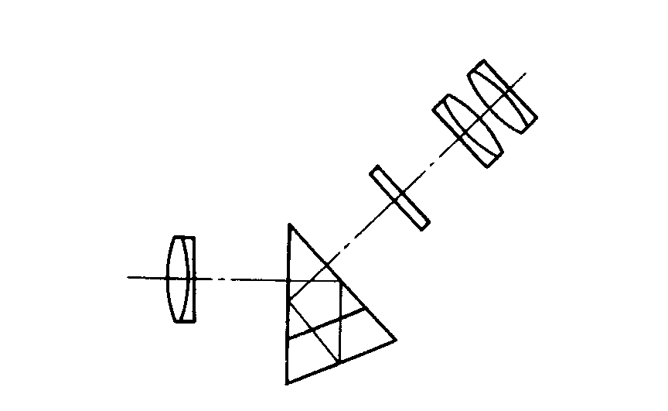
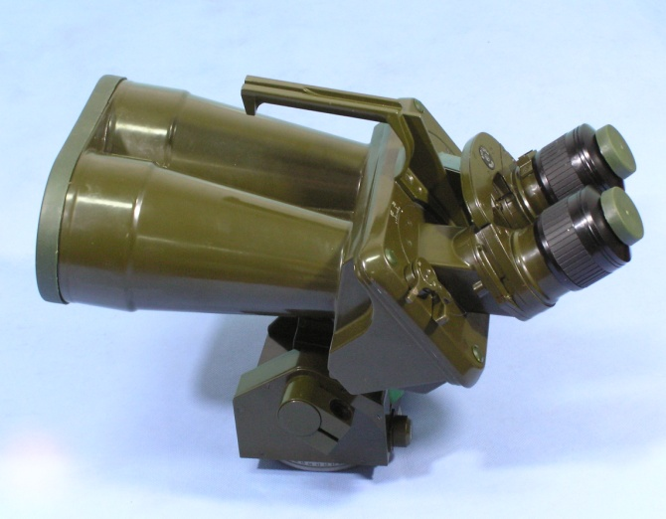
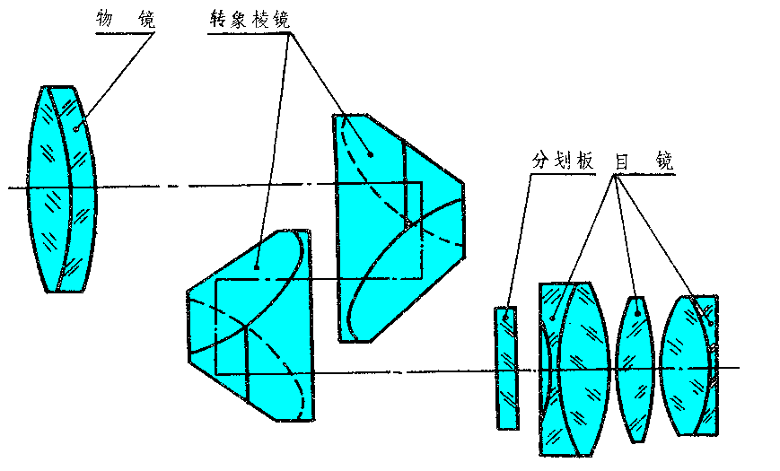
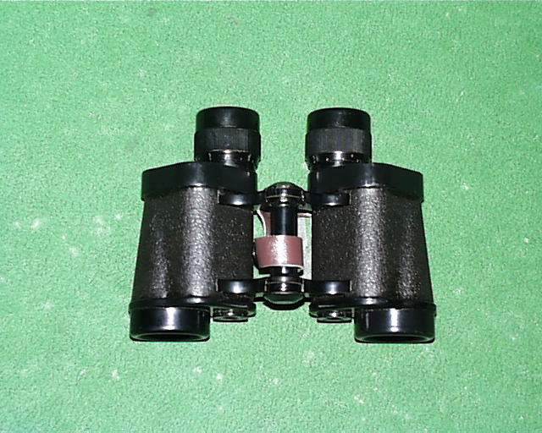
平面镜棱镜系统在光学仪器中应用：
引 言

Slide 4
引 言
球面光学元件：透镜、球面镜等
光学元件
平面光学元件：平面镜、棱镜、平行平板、光楔等
优点：共光轴、易调整
共轴球面系统
缺点：系统庞大
光学系统
优点：结构紧凑、体积小
平面镜棱镜系统
缺点：需与前者配合使用

Slide 5
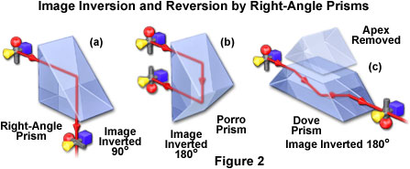
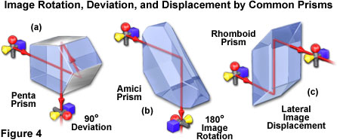
引 言
棱镜的主要作用：
1）折转光路，缩小体积；
2）达到正像和倒像的目的；
3）利用平面镜转动特性，扩大仪器的放大率；
4）连续改变观察方向，扩大仪器的观察范围（例如，周视瞄准镜）；
5）改变共轴系统光轴的位置和方向，改变瞄准线的方向（例如迫击炮的瞄准镜）；
6）实现分（合）色、合像和微位移。

Slide 6
目 录 Contents
平面镜成像
平行平板
反射棱镜
折射棱镜和光楔

Slide 7
第一节 平面镜成像
平面反射镜又称平面镜。
外反射 内反射

Slide 8
一、单平面镜的成像特性
第一节 平面镜成像
A′
N
B
A
C
D
M
O
D
M
M
O
Oˊ
M
O′
A
实物成虚像，虚物成实像
平面镜是光学系统中最 简单而且也是唯一能成完善像的光学元件。

Slide 9
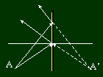
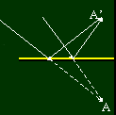
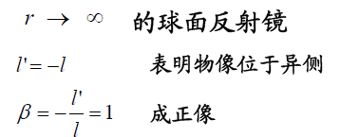
成像性质：
① 成完善像；
② 物像对称，虚实相反，像正立且与物大小相等，像和物对称于平面镜，这种成像关系叫镜像。
物（左手坐标系），像（右手坐标系）
y
yˊ
o
z
zˊ
oˊ
x
xˊ
平面反射镜系统与共轴球面系统组合后，可以改变共轴球面系统的方向，但不影响像的清晰度，不改变像的大小和形状。

Slide 10
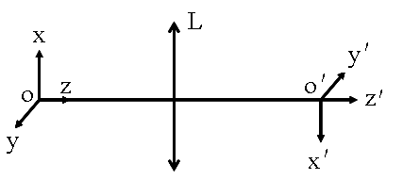
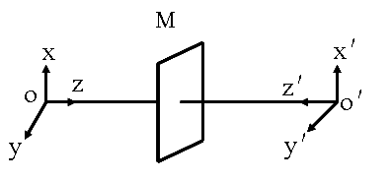
平面镜物和像之间的空间形状对应关系
透镜对物体成一致像
平面镜对物体成非一致像或镜像
右手法则->右手法则
右手法则->左手法则
平面镜奇数次反射成镜像，偶数次反射成一致像。
当物体旋转时，像反方向旋转相同的角度。

Slide 11
二、平面镜旋转特性
N′
A
N
B
平面镜转动α角，
反射光线转动2α角
ɑ
M′
2ɑ
B′
M
M
M′
利用平面镜转动特性，扩大仪器的放大率。

Slide 12
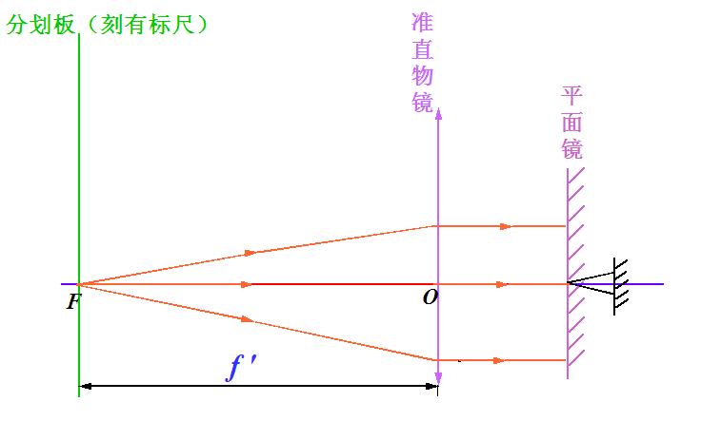
基于平面镜的测微原理

Slide 13
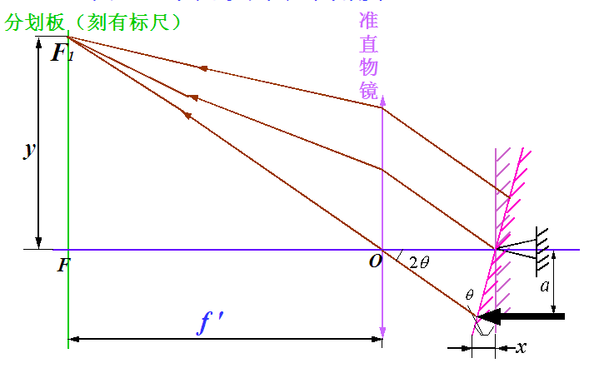
基于平面镜的测微原理
光学杠杆

Slide 14
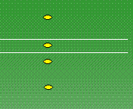
三、双平面镜成像
由两个平面镜组成的系统称为双平面镜。
双平面镜的主截面：与平面镜都垂直的某一平面。
1.对于夹角为 α 的双平面镜系统：
α =0 时，像有无数个;
α = π时，单平面镜，像有一个;
α 为任意角时, 成像若干个。
可以证明：两次成像后的像点位置是以OA为始边，按反射顺序的方向旋转2α圆周处。

Slide 15
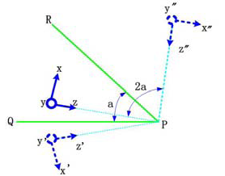
三、双平面镜成像
2.研究经两个反射面各成像一次的情况
∠y''Py
= ∠y''Py'−∠ypyˊ
= 2∠RPy'−2∠QPyˊ
= 2a
两次反射像也是右手坐标系，是与原物一致的像；
物的位置一定，则像与物的夹角只与双平面镜的夹角有关；
当双平面镜转动时，二次反射像是不会动的。

Slide 16
三、双平面镜成像
3.入射光线与出射光线的夹角
N
M₁
α
o₁
β
-I₁
M
β=2α
I₁^{ˊ}
I₂
I₂^{ˊ}
M₂
结 论： 位于主截面内的光线，无论它的入射方向如何，出射光线永远等于两平面镜夹角的2倍，旋转方向与反射面按反射次序由M1转到M2的方向相同。

Slide 17
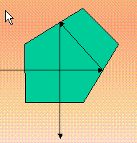
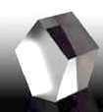
三、双平面镜成像
当两面镜夹角为α时，出射光线和入射光线的夹角为2α；
当两平面镜一起转动时，出射光线与入射光线的夹角不变，只是光线位置发生了平移（入射光线方向不变）；
若两平面镜相对移动α角，出射光线方向改变2α。所以在运输过程中可能造成夹角变化，故往往将二者做成相对不变化，这就是以后要讲的反射棱镜。
应用： 转折光路
五角棱镜两反射面的夹角一定，则出射光线稳定

Slide 18
作业将在课后发到公共信箱。
请提前预习“3.2 3.2、3节” 。

